Slide 1
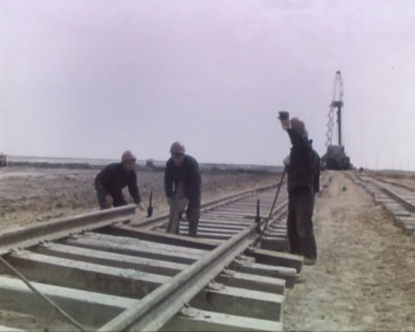
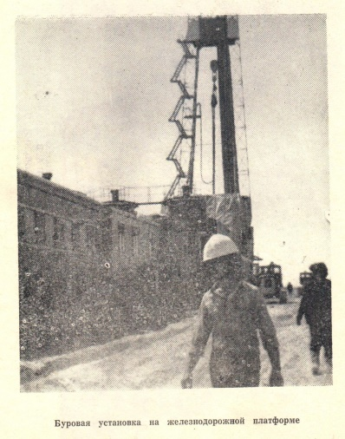
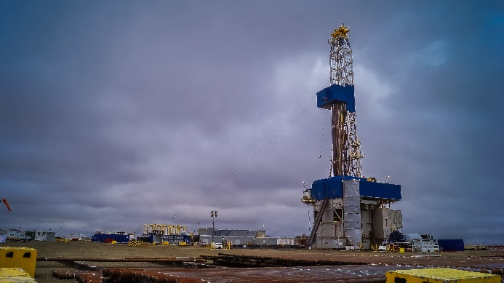
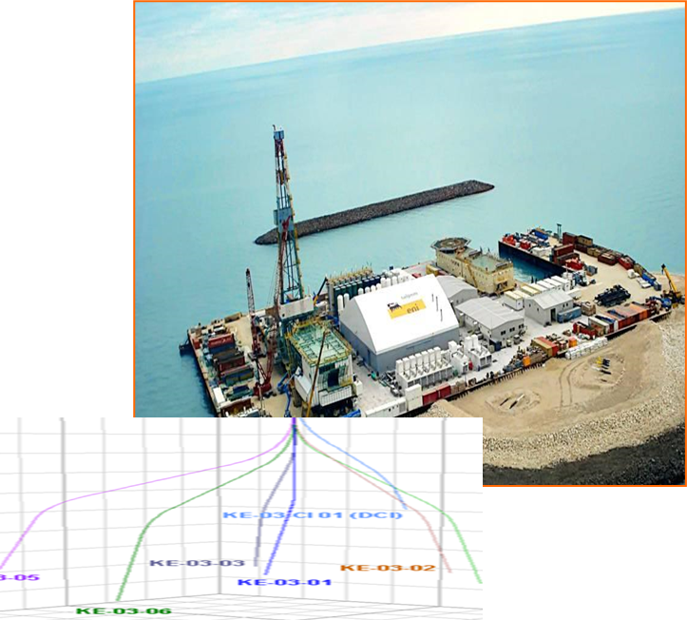
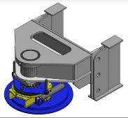
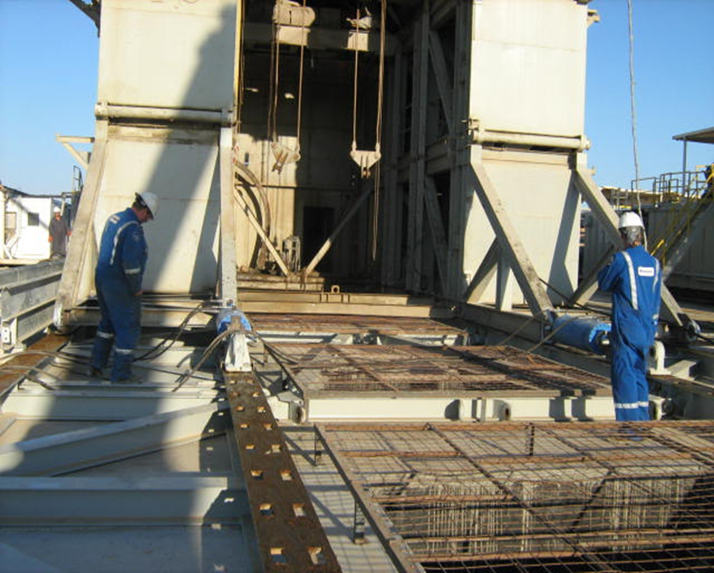
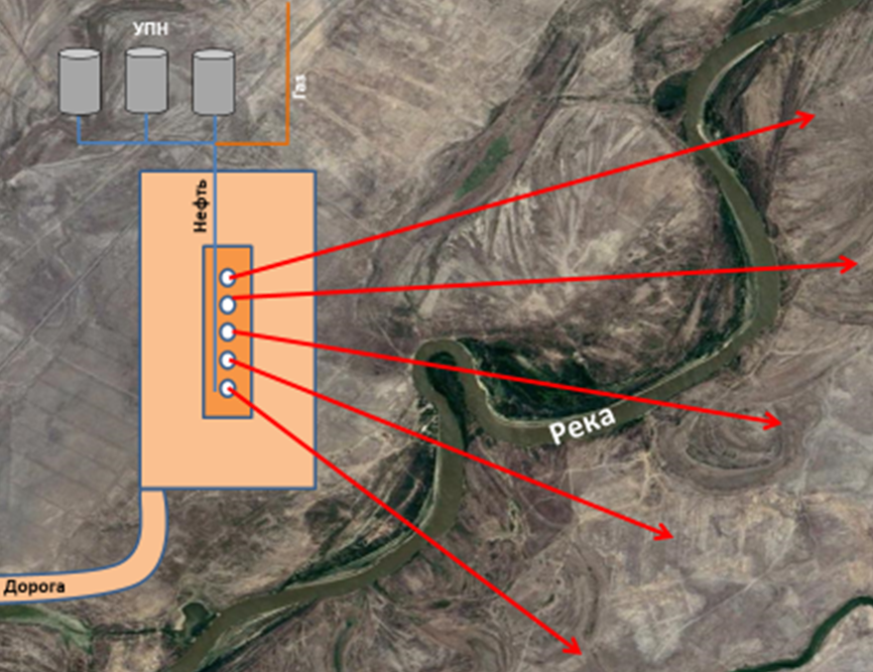
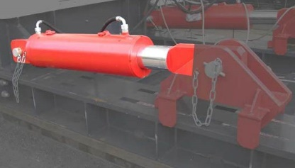


40 лет
История и перспективы разработки месторождений
строительством
наклонно-направленных и горизонтальных скважин с
кустовым расположением устьев
Аскар Далбаев – Дэвид Блэкмор
Алматы, 2022

Slide 2
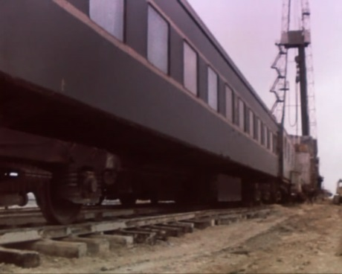
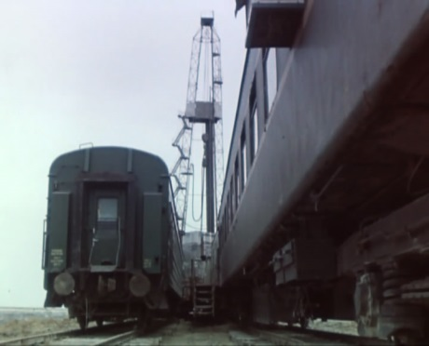

История развития кустового бурения в Казахстане / Cluster batch Drilling history in Kazakhstan
КараТау Консалтинг -
мы находим решения и открываем новые возможности
KaraTau Consulting - это инженерный центр, основанный профессионалами своего дела. Мы являемся лидирующей независимой компанией в сфере консалтинга недропользования, инженерной и технической поддержки месторождений на суше и шельфе.
Основные услуги:
Управление проектами, планирование и оценка рисков недропользователей;
Охрана труда и окружающей среды;
Инженерные исследования в строительстве скважин, разработке и в обустройстве месторождений;
Спецификация, оценка и выбор оборудования.

Slide 3
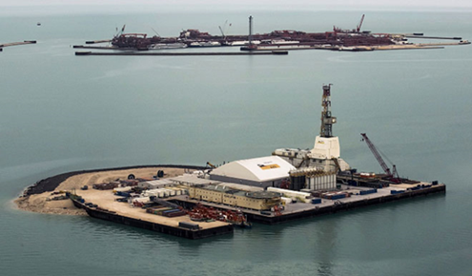

История развития кустового бурения в Казахстане / Cluster batch Drilling history in Kazakhstan
  Кустовое, конвейерное (по-интервальное) бурение (Cluster & bucth drilling) - сооружение скважин, в основном наклонно-направленных и горизонтальных, устья которых группируются на близком расстоянии друг от друга на общей ограниченной площадке (основании).
  Преимущества:
  Кустовой конвейерный способ бурения сокращает затраты на буровые операции и обустройство месторождения, упрощает автоматизацию процессов добычи и обслуживания, а также способствует улучшению охраны окружающей среды при разработке нефтяных и газовых месторождений.
  Значительно сокращаются строительно-монтажные работы в бурении, уменьшается объем строительства дорог, линий электропередачи, трубопроводов и т.д.
  Типы установок и способы передвижения:
  скольжение по основанию / skidding
  шагающие / walking system
  эшелонного типа / echelon type

Slide 4
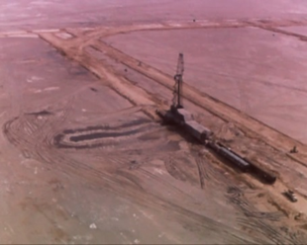
История развития кустового бурения в Казахстане/Cluster batch Drilling history in Kazakhstan
Месторождение Каламкас
Начало активного бурения в 80-х годах, путем бурения сотен наклонно-направленных скважин с интервалом 50-150 метров между устьями скважин. Впервые использовались буровые установки БУ-75 ЭМШ, эшелонного типа на рельсах. За несколько часов эти установки передвигались на новую скважину, вместе со свечами бурильных труб, емкостями с буровым раствором и вагонами для жилья. Месторождение находится в непосредственной близости Каспийского моря и подвержено затоплению. Имеет защитную насыпную дамбу вдоль берега.
1980

Slide 5
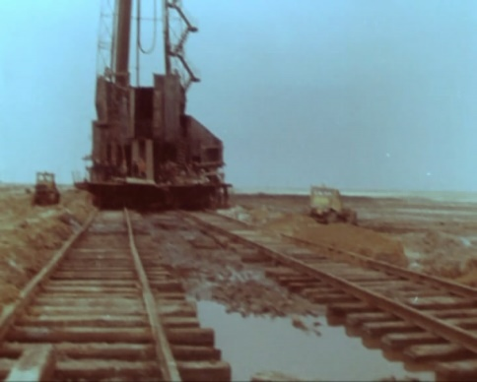
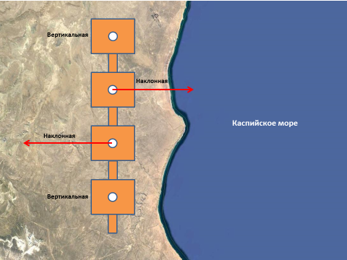
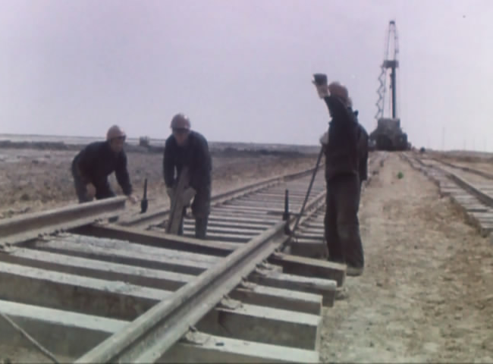
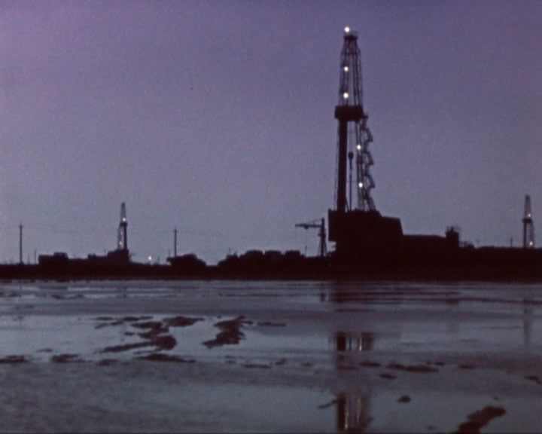

История развития кустового бурения в Казахстане/Cluster batch Drilling history in Kazakhstan
Месторождение Каламкас
1980
Наклонно-направленные скважины ~900 метров глубина по вертикали, с отходом забоя ~212 метров от устья, на расстоянии 50-150 метров друг от друга. Устья скважин располагались параллельными рядами, на одной линии и бурились в разные стороны.
вертикальная
наклонная
Каспийское море
наклонная
вертикальная

Slide 6
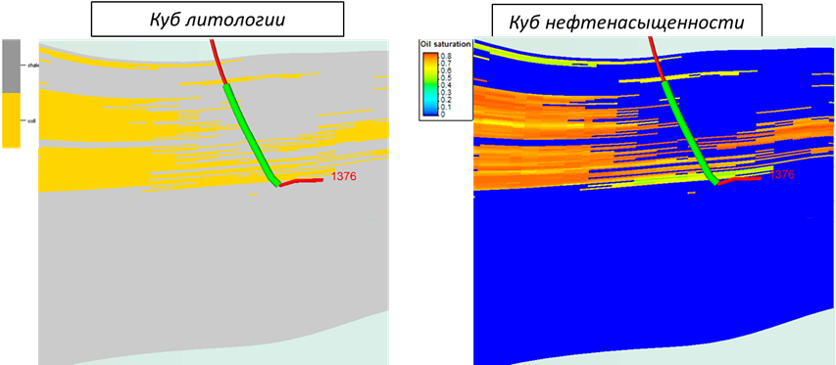
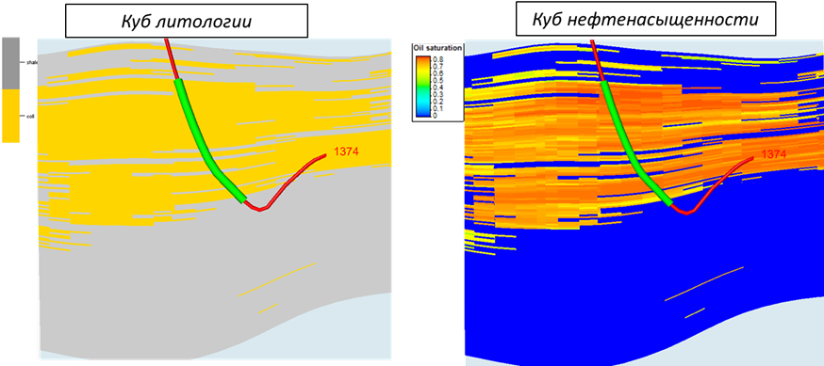

История развития кустового бурения в Казахстане/Cluster batch Drilling history in Kazakhstan
Месторождение Каражанбас
1992
В 1992 году, впервые в Казахстане, были пробурены первые две горизонтальные скважины, по инициативе Тулешова К., главного геолога, на месторождении Каражанбас, буровыми мастерами Аралбаев К., Далбаев А.М., Иденов С.Б. Применяли самую простую телеметрическую систему с каналом связи по кабелю, российского производства.
Также Буровая установка БУМ-75Э была построена на месторождении Каражанбас. Компактная установка включала вышку, насосы, емкости были установлены в три этажа, друг-под другом. Освоил и ввел в эксплуатацию установку буровой мастер Жаксылык Кабаков.

Slide 7
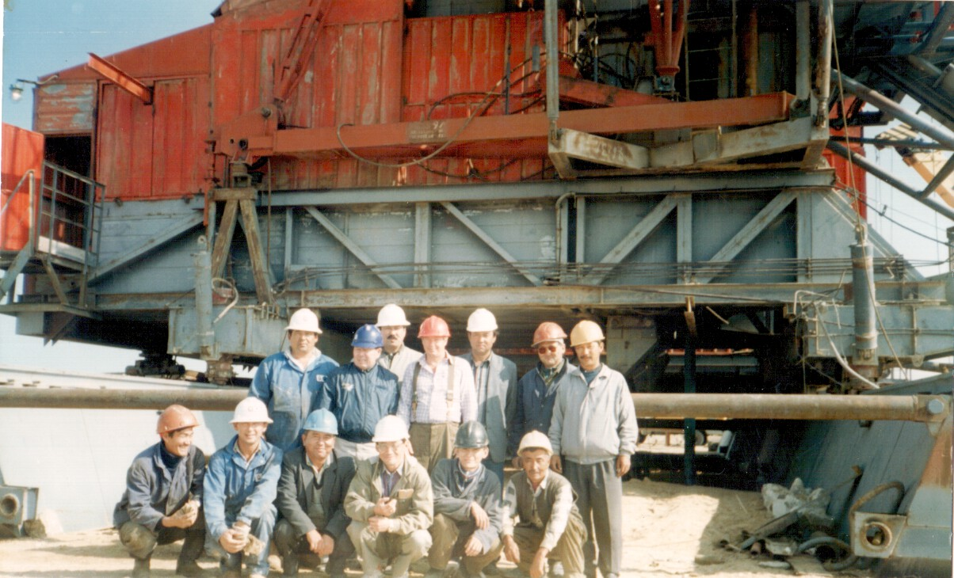
История развития кустового бурения в Казахстане/Cluster batch Drilling history in Kazakhstan
Месторождение Арман
1995
История развития кустового бурения в Казахстане/Cluster batch Drilling history in Kazakhstan
Месторождение Арман
1995
Буровая установка ТОО Бургышы, БУ-2500/160 ЭПК эшелонного типа, смонтированная на высоких рельсах бурила близкорасположенные скважины и за несколько часов вышка, 3 буровых насоса, циркуляционная система, трансформатор и тиристорный блок, передвигались гидравлическими цилиндрами с устья пробуренной скважины на следующее устье.
Демонтировались только приемные мостки, ПВО, линии глушения и дросселирования.

Slide 8
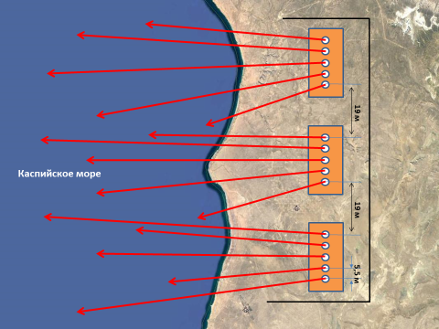
История развития кустового бурения в Казахстане/Cluster batch Drilling history in Kazakhstan
Месторождение Арман
1995
Орикс Энерджи успешно разработало месторождение Арман, на восточном берегу Каспийского моря, где нефтяная залежь уходит под Каспийское море. Промысел имеет защитную насыпную дамбу вдоль берега.
В 1995-98 годах, с насыпной площадки были пробурены несколько кустов наклонно-направленных скважин по 4 устья в каждом кусте. Глубиной 1450 метров по вертикали и до 2500 по стволу.
Расстояние 5,5 метров между скважинами и 19 м между кустами.
Каспийское море

Slide 9
История развития кустового бурения в Казахстане/Cluster batch Drilling history in Kazakhstan
Месторождение Арман
1995
История развития кустового бурения в Казахстане/Cluster batch Drilling history in Kazakhstan
Месторождение Арман
1995
Буровая установка ТОО Бургышы, БУ-2500/160 ЭПК эшелонного типа, смонтированная на высоких рельсах бурила близкорасположенные скважины и за несколько часов вышка, 3 буровых насоса, циркуляционная система, трансформатор и тиристорный блок, передвигались гидравлическими цилиндрами с устья пробуренной скважины на следующее устье.
Демонтировались только приемные мостки, ПВО, линии глушения и дросселирования.

Slide 10

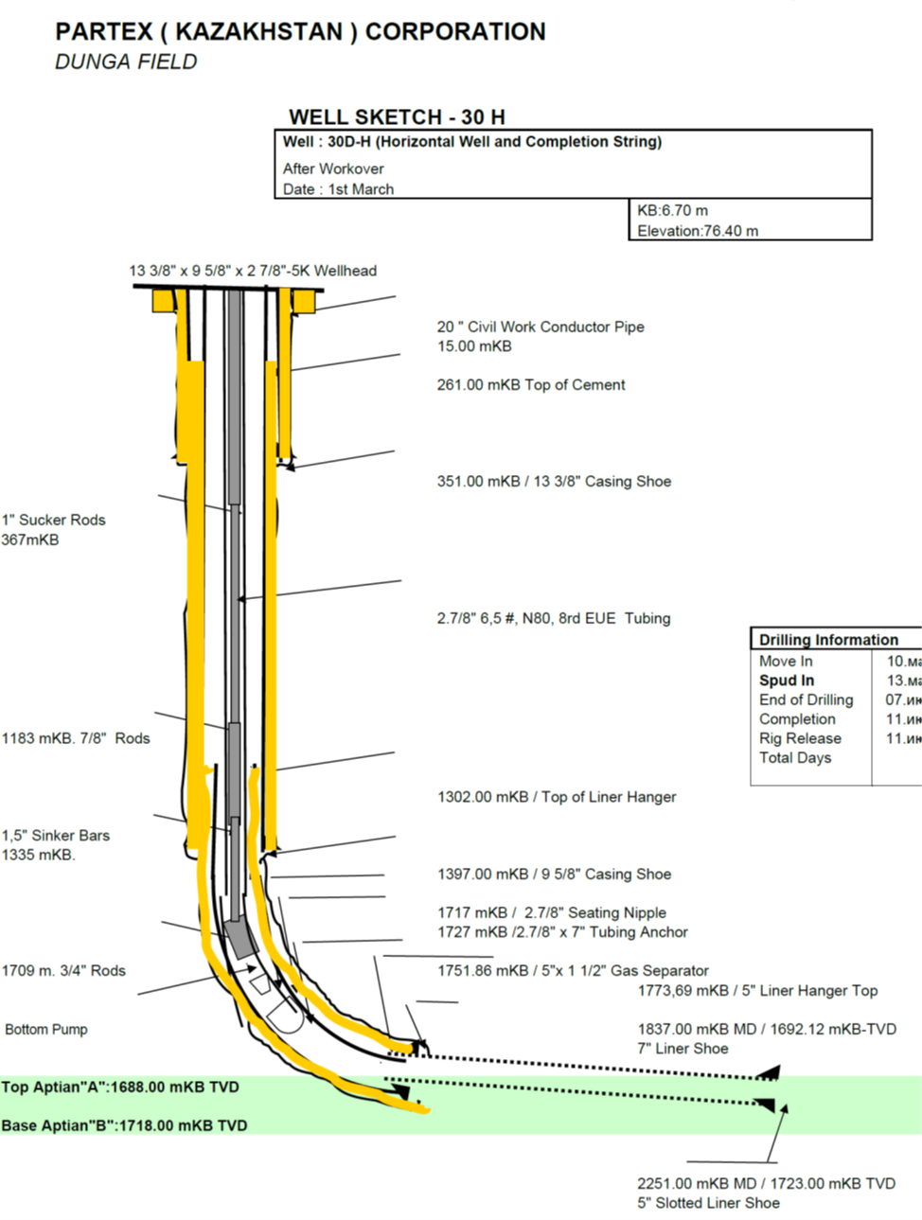
История развития кустового бурения в Казахстане/Cluster batch Drilling history in Kazakhstan
Месторождение Дунга
1998
Компания Партекс Ойл/Оман Ойл предприняли первую попытку разработки месторождения Дунга бурением шестью горизонтальными скважинами. С горизонтальной частью 150 метров, глубина 1750 м по вертикали в заглинизированном песчанике, малопроницаемом коллекторе Апта.
Скважину закончили спуском 114 мм щелевым фильтром, в открытом стволе.
Освоение и испытание скважин не показало улучшения дебита добычи по сравнению с вертикальными скважинами, неоднократные попытки стимулировать добычу кислотной обработкой и ПАВ.

Slide 11
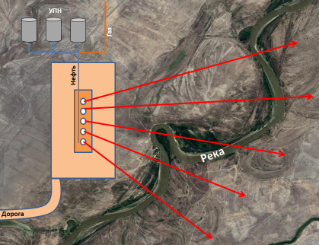
История развития кустового бурения в Казахстане/Cluster batch Drilling history in Kazakhstan
Месторождение Сайгак
2001
Маерск ойл прекрасно справились с пересеченной холмистой местностью и водной преградой – рекой, которые затрудняли передвижение буровой установки.
Также ограниченное пространство для развития инфраструктуры месторождения, способствовало решению о бурении наклонных скважин с одного куста.
В кусте было 6 скважин и расстояние между устьями скважин 3,5 м.

Slide 12
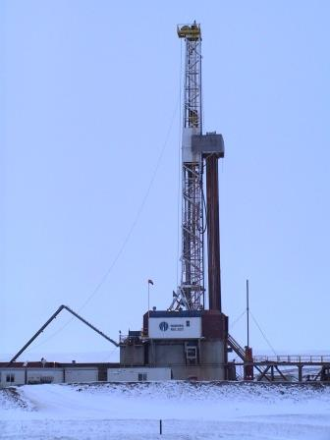
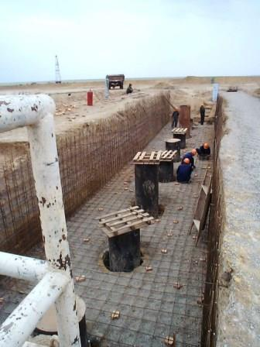
История развития кустового бурения в Казахстане/Cluster batch Drilling history in Kazakhstan
Месторождение Сайгак
2001
2001 г, компанией Maersk Oil, на буровой установке №207 Nabors Drilling использовалась простая модифицированная система салазок для перемещения буровой установки с полной нагрузкой со скважины на скважину, по технологии конвейерного/Batch drilling, бурения.

Slide 13
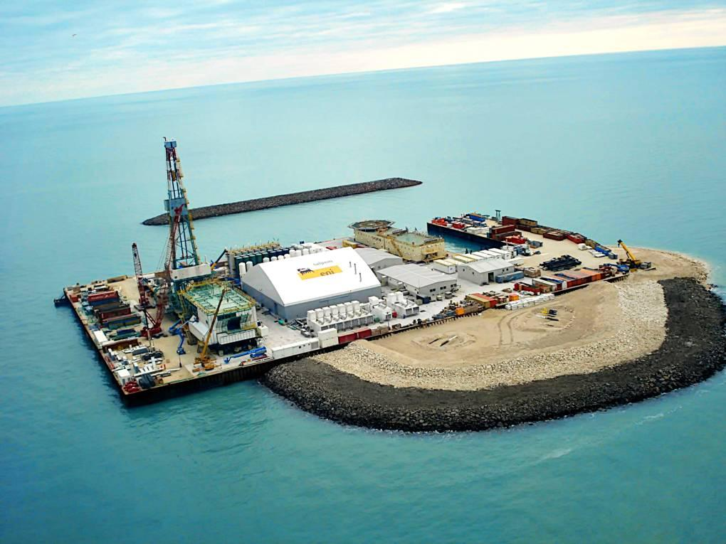
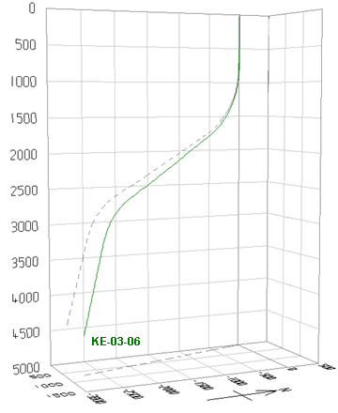
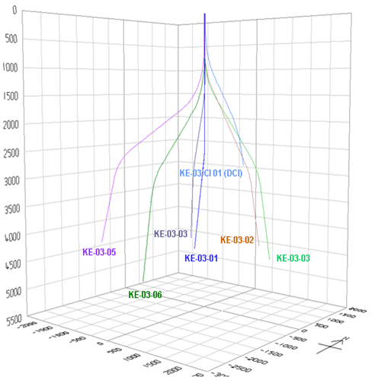
История развития кустового бурения в Казахстане / Cluster batch Drilling history in Kazakhstan
Месторождение Кашаган
В 2002 году на проекте Кашаган, в Каспийском море были построены первые искусственные острова. Для кустового бурения использовались обычная наземная буровая установка Дойтаг Т-47 мощностью 3000 л.с. и две собственные установки №401 и №402 NCOC, специально построенные под заказ, с системой скольжения для передвижения.
Расстояния 5-10 метров между устьями скважин и 7 скважин в одном кусте.
В течение всего проекта использовались технология конвейерного (по-интервального) бурения. Пробурено 40 скважин. Средняя глубина 5000 м, профиль скважин «S». Максимальный угол наклона 45-50 градусов.

Slide 14
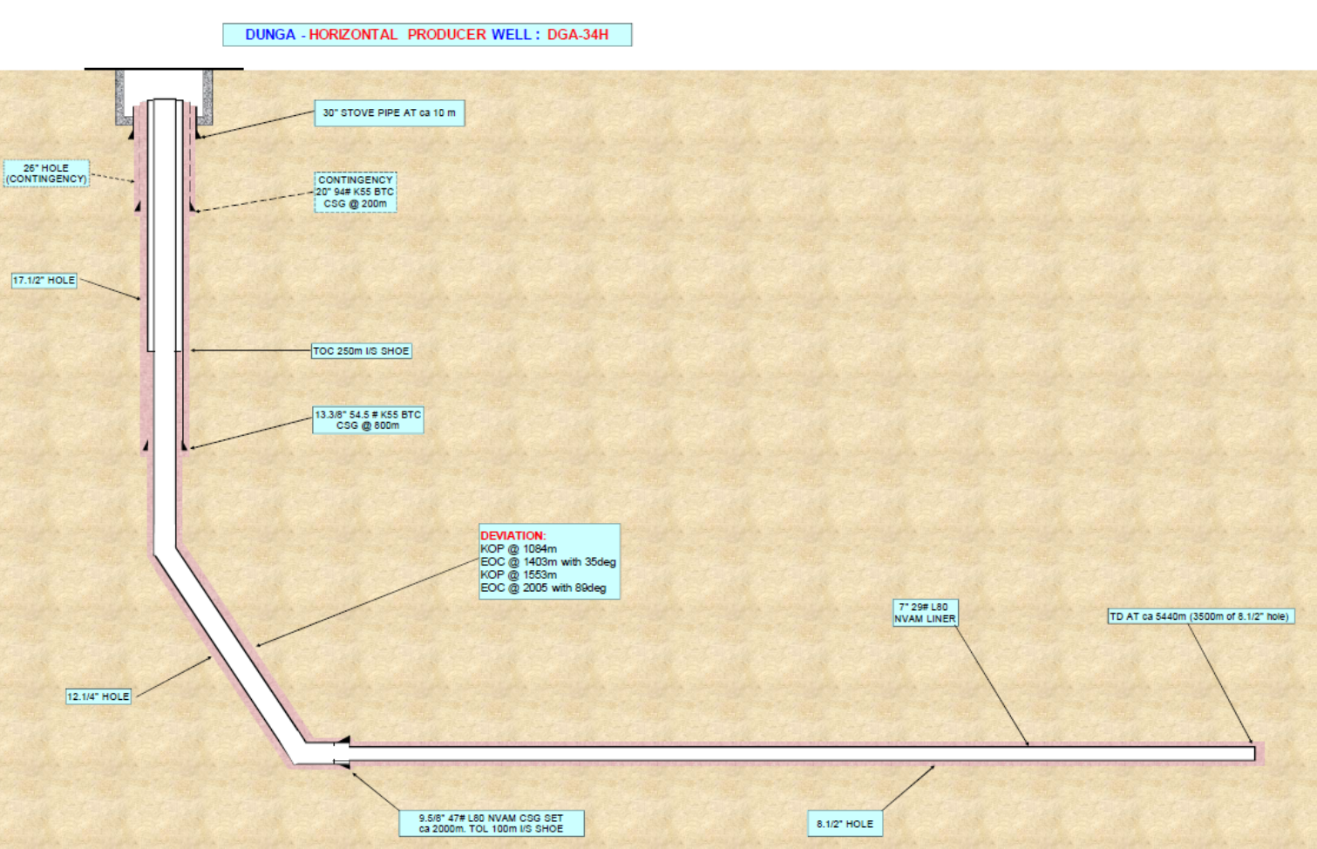
История развития кустового бурения в Казахстане / Cluster batch Drilling history in Kazakhstan
Месторождение Дунга
В 2002 году на проект Дунга пришел Маерск ойл, рекордсмен по бурению горизонтальных скважин в мире и они предприняли вторую попытку разбурить месторождение горизонтальными скважинами с длинными горизонтальными секциями до 2000 м.

Slide 15

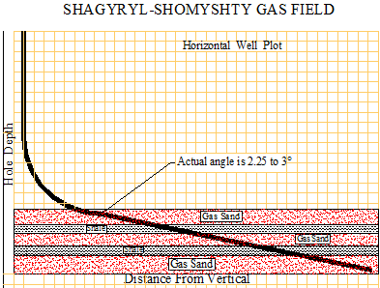
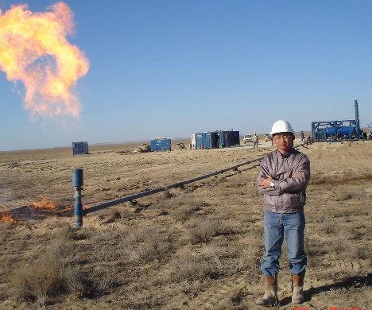
История развития кустового бурения в Казахстане / Cluster batch Drilling history in Kazakhstan
Месторождение Шагырлы-Шомышты
2005
В 2005 году Каспиан Газ, пробурил одну горизонтальную глубиной 992 по стволу/364 метров по вертикали, скважину для сравнения продуктивности аптского газового резервуара.
В горизонтальный ствол спущен 4.1/2” щелевой фильтр. Вызов притока и испытание прошло методом свабирования, без очистки забоя спуском гибкими НКТ. Это было одной из ошибок и отразилось на низком результате притока газа.

Slide 16
История развития кустового бурения в Казахстане / Cluster batch Drilling history in Kazakhstan
Месторождение Дунга
В апреле 2010 году на проект Дунга Маерск успешно закончил бурением 3785 м по стволу/1797 мTVD, горизонтальную скважину с длинными интервалом в нижележащем карбонат (валанжинском) доломитовом коллекторе. 177,8 мм перфорированный 144 отверстиями по 6 мм, хвостовик 2195-3875 метров по стволу. Не цементированный. Длительность бурения 29 дней. Стоимость бурения около 5,0 млн долларов.

Slide 17
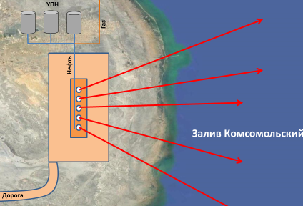

История развития кустового бурения в Казахстане / Cluster batch Drilling history in Kazakhstan
Месторождение Комсомольское
2008
На месторождении Комсомольское, также как и на месторождении Арман потребовалось построить насыпную площадку в затапливаемой зоне залива Комсомольский, восточного побережья Каспийского моря.
Горизонтальные скважины с глубиной 5000 по стволу и 3050 метров по вертикали.

Slide 18
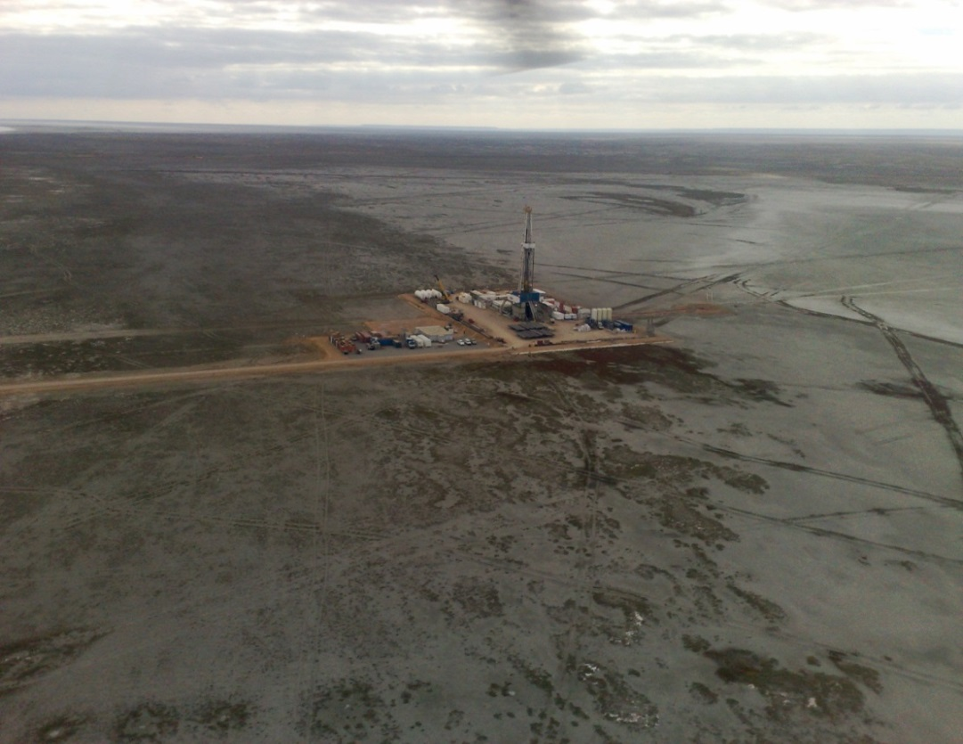
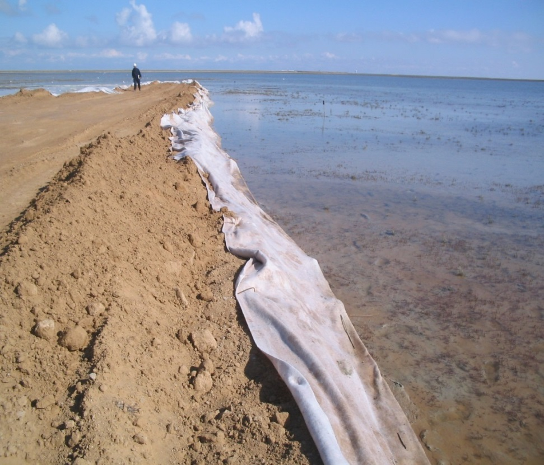
История развития кустового бурения в Казахстане / Cluster batch Drilling history in Kazakhstan
Месторождение Комсомольское
2008
Строительство буровой площадки в затапливаемых районах
Направление движения воды
Затапливаемая зона

Slide 19
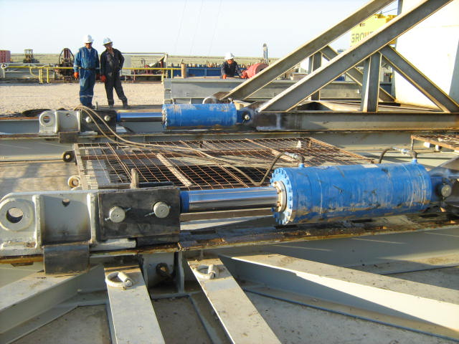
История развития кустового бурения в Казахстане / Cluster batch Drilling history in Kazakhstan
Месторождение Комсомольское
2008
В 2008-2009 гг, Petrom/OMV пробурили наклонно-направленные/горизонтальные скважины кустовым и конвейерным/по-интервальным методом с одной площадки с использованием буровой установки №40 Nabors Drilling,
Устья скважин расположены с интервалом 5 метров и 4 скважины в одном кусте.

Slide 20
История развития кустового бурения в Казахстане / Cluster batch Drilling history in Kazakhstan
Месторождение Тенгиз на стадии разработки
Текущая схема разработки месторождения кустовым методом бурения c 13 насыпных площадок.
На схеме, показано расположение площадок добывающих (синие) и нагнетательных (красные) скважин, внутренние дороги и трубопроводы и другая инфраструктура, необходимые для обслуживания скважин во время бурения 4-5 буровыми установками КМГ-Нейборс. Расчетная экономия 550-1000 млн долларов, при бурении 191 скважины.
2015
площадки нагнетательных
скважин

Slide 21
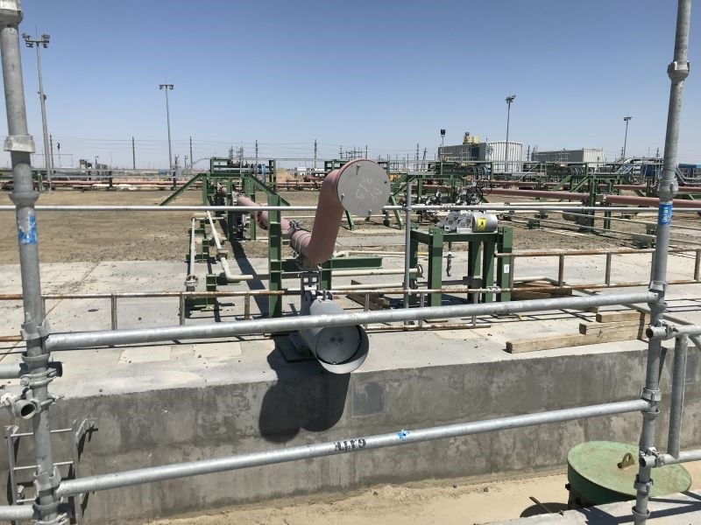
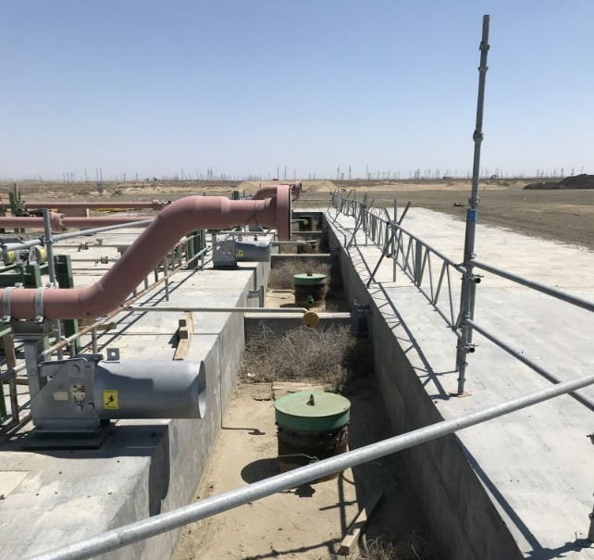
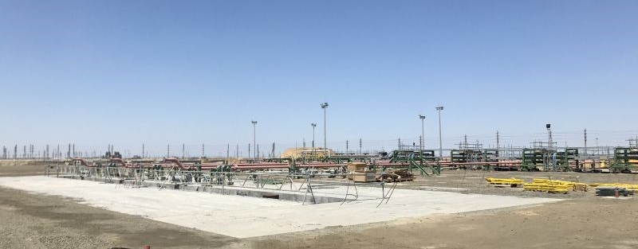

История развития кустового бурения в Казахстане / Cluster batch Drilling history in Kazakhstan
Месторождение Тенгиз на стадии разработки
2015
Кусты готовили заранее по 5 скважин в каждом и на расстоянии 10 метров между устьями.
Скважины были наклонно-направленные, согласно Проекта разработки и с зенитным углом 25-44 градусов, при средней глубине 5500 метров по стволу. Достигли скорости бурения 29 дней, на скважине.

Slide 22
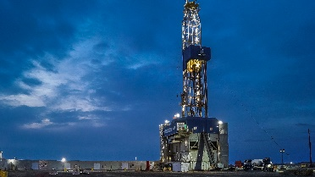
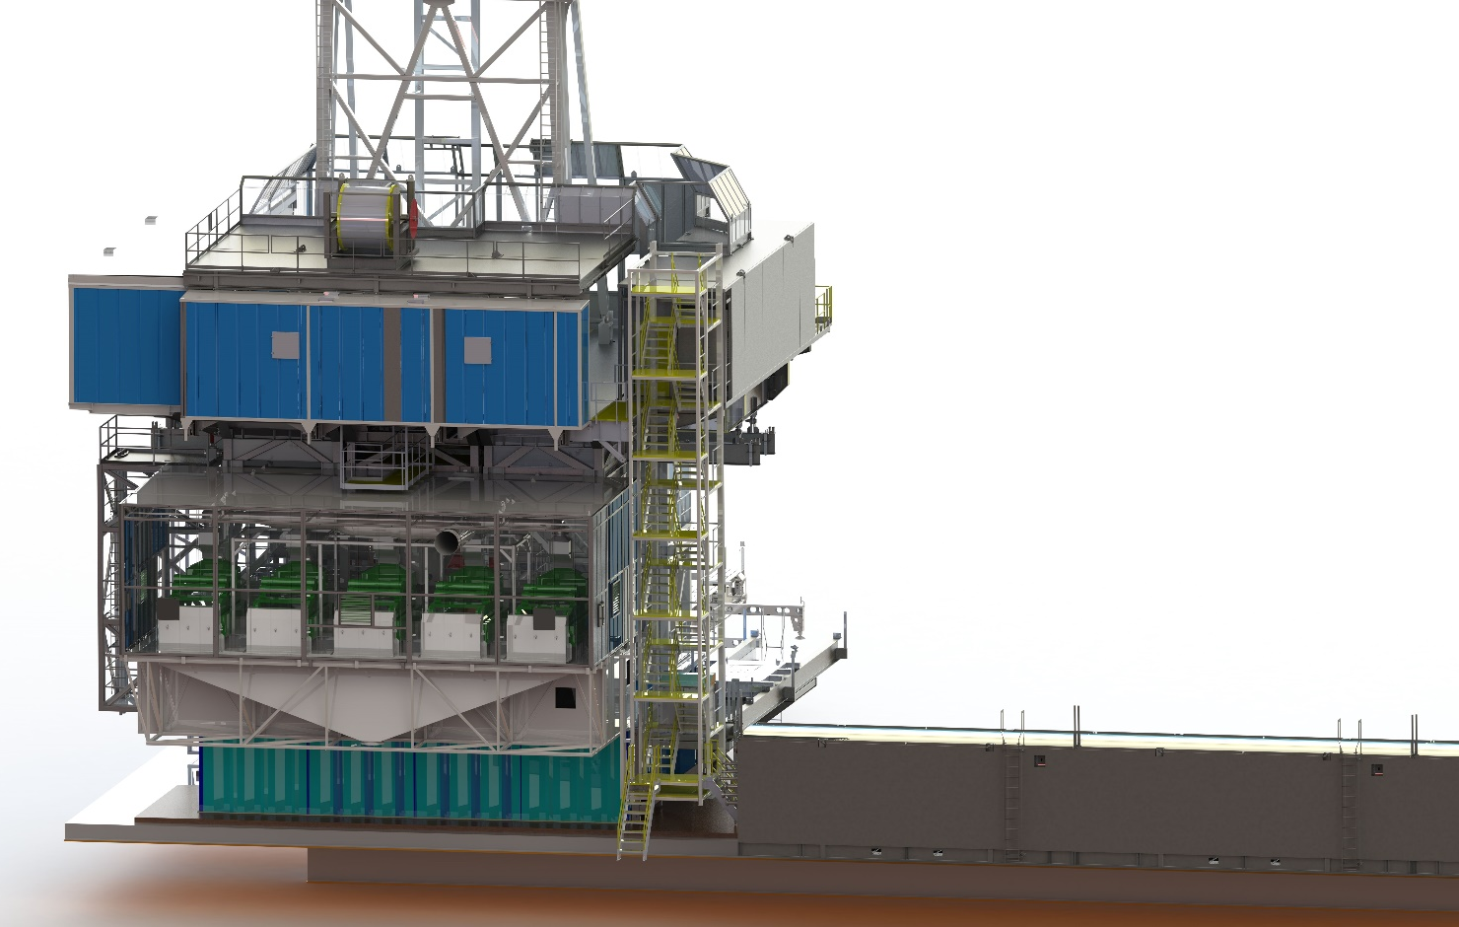
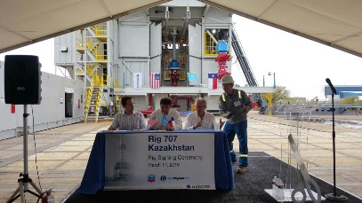
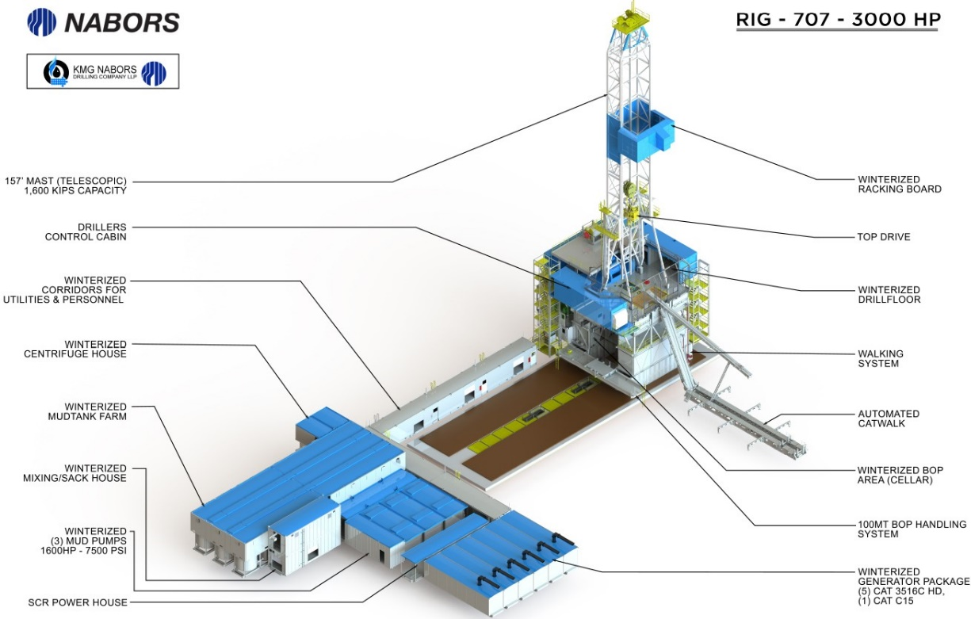
История развития кустового бурения в Казахстане / Cluster batch Drilling history in Kazakhstan
Месторождение Тенгиз на стадии разработки
2015
Шагающая установка 707 КМГ - Нейборс.

Slide 23
История развития кустового бурения в Казахстане/Cluster batch Drilling history in Kazakhstan
Схема расположения бурового оборудования при кустовом бурении
Модуль для сбора шлама / Cuttings (Стационарная)
Система скольжения / Skidding
~ 5-10 m интервала между скважинами / well space
Буровые насосы и циркуляционная система / Mud system
(Стационарная)
Буровая вышка / Rig
Скважина/well Скважина/well Скважина/well Скважина/well 1 2 3 4

Slide 24
История развития кустового бурения в Казахстане/Cluster batch Drilling history in Kazakhstan
Конвейерное, по-интервальное бурение / Batch drilling
Скважина Скважина Скважина Скважина 1 2 3 4
Долото 660мм . Бур, Спуск, Цем. Бур, Спуск, Цем. Бур, Спуск, Цем. Бур, Спуск, Цем.
Переезд буровой установки
Долото 445mm . Бур, Спуск, Цем. Бур, Спуск, Цем. Бур, Спуск, Цем. Бур, Спуск, Цем.
Переезд буровой установки
Долото 311mm . Бур, Спуск, Цем. Бур, Спуск, Цем. Бур, Спуск, Цем. Бур, Спуск, Цем.
Пробурить запланированную глубину интервала на скважине и сразу после цементирования колонны, переместится на следующую шахту

Slide 25
История развития кустового бурения в Казахстане/Cluster batch Drilling history in Kazakhstan
Вышка на скв. 1 (вид сверху)
1

Slide 26
История развития кустового бурения в Казахстане/Cluster batch Drilling history in Kazakhstan
Вышка на скв. 2 (вид сверху)
2

Slide 27
История развития кустового бурения в Казахстане/Cluster batch Drilling history in Kazakhstan
Вышка на скв. 3 (вид сверху)
3

Slide 28
История развития кустового бурения в Казахстане/Cluster batch Drilling history in Kazakhstan
Вышка на скв 4 (вид сверху)
4

Slide 29

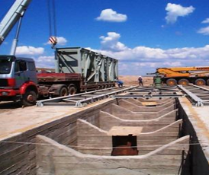
История развития кустового бурения в Казахстане/Cluster batch Drilling history in Kazakhstan
Основание для скольжения и шахта
шахта 1
шахта 2
шахта 3
шахта 4

Slide 30
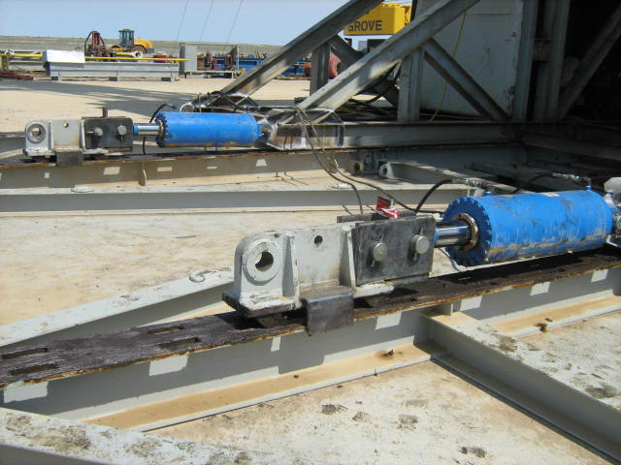
История развития кустового бурения в Казахстане/Cluster batch Drilling history in Kazakhstan
Гидравлические цилиндры / Sliding system

Slide 31
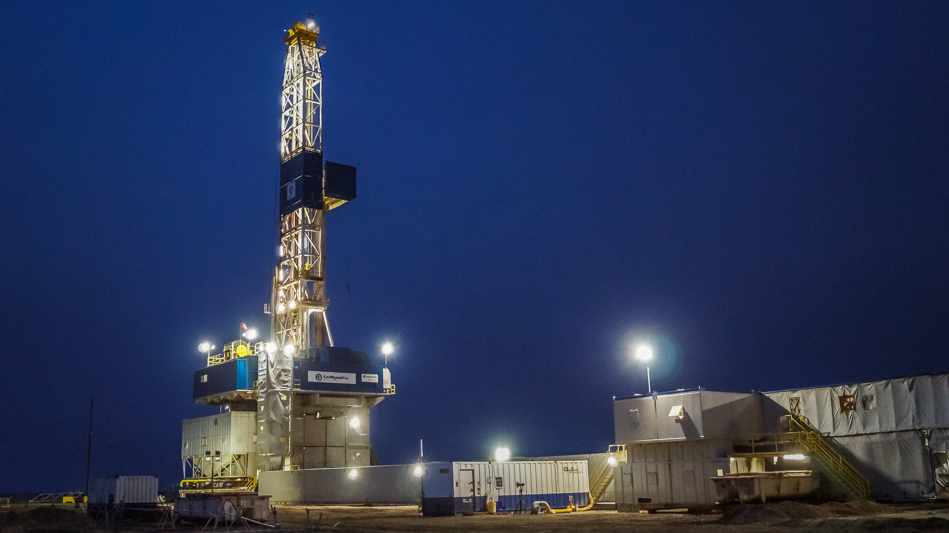
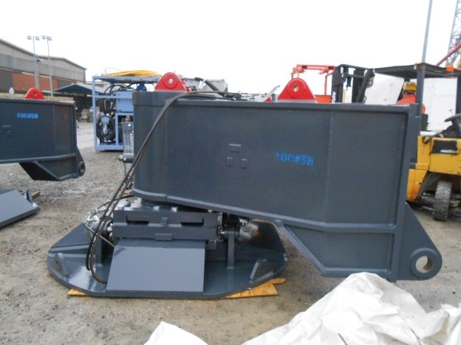
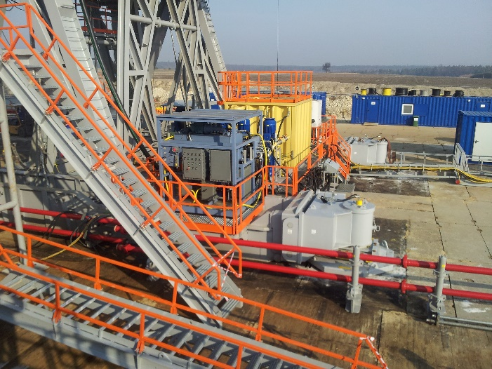
История развития кустового бурения в Казахстане/Cluster batch Drilling history in Kazakhstan
Шагающая установка / Walking system

Slide 32

История развития кустового бурения в Казахстане/Cluster batch Drilling history in Kazakhstan
Правилах обеспечения промышленной безопасности для опасных производственных объектов нефтяной и газовой отраслей промышленности
от 30 декабря 2014 года
802. Ремонтные работы на кустовой площадке проводятся после выполнения мероприятий, обеспечивающих безопасную эксплуатацию скважин.
  Одновременное проведение работ на нескольких скважинах и порядок взаимодействия исполнителей регламентируются утвержденным ПОР.
803. Устье скважины, находящееся в эксплуатации, трубопроводы, арматура в опасной зоне защищаются от возможного механического воздействия при ремонте на скважинах кустовой площадки. Способы защиты указываются в ПОР.
804. Конструкция защитного экранирующего устройства или ограждения исключает возможность образования загазованности зон и обеспечивает свободный доступ к узлам управления скважиной.
Параграф 4. Особенности подземного ремонта скважин при кустовом расположении скважин
810. Допускается одновременная работа двух бригад ПРС при бурении другой скважины на кусте. Для одновременного ведения работ на кусте организация разрабатывает ПОР, который утверждается руководителем организации.

Slide 33
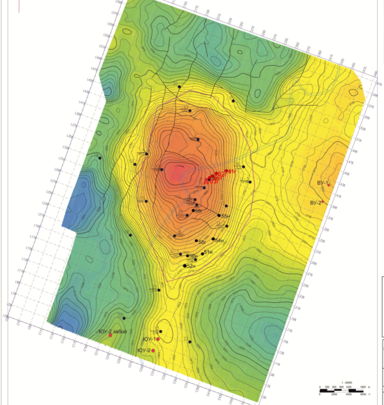
Перспективы других месторождений
История развития кустового бурения в Казахстане / Cluster batch Drilling history in Kazakhstan
Высокие экологические требования
Пески и дюны
Водные преграды – реки
Пересеченная местность
Ограниченное пространство для развития полномасштабной инфраструктуры месторождения
Карачаганак, уже испытывает сложности в связи с недостатком свободной территории из-за широкого развития инфраструктуры. Они также рассматривают возможность перехода на кустовое расположение устьев скважин.
Для многих зрелых месторождений кустовой метод организации добычи и бурения наклонных и горизонтальных скважин является хорошей перспективой !

Slide 34


Наши Контакты

